Slide 1
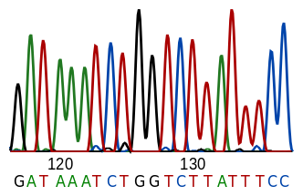
Métodos de secuenciación
Patricia V. Agostino

Slide 2
Métodos de secuenciación
Sanger dideoxy (primer extension/chain-termination) method:
Protocolo más conocido de secuenciación, adaptable a proyectos de secuenciación a gran escala.
Maxam-Gilbert chemical cleavage method:
Marcación y clivaje del DNA de forma secuencia-específica. Protocolo no fácilmente escalable y tedioso.
Métodos más modernos:
Secuenciación por síntesis
Secuenciación por ligamiento
Pirosecuenciación

Slide 3
Método de secuenciación de Sanger
(1977: F. Sanger y W. Gilbert - DNA Sequencing)
¿Qué se necesita?
Templado de DNA simple cadena (ssDNA, antes con fagoM13, en la actualidad por PCR)
“Primer” complementario al extremo del DNA
DNA polimerasa (carente de actividad exonucleasa)
Deoxinucleótidos trifosfato (dNTPs) y dideoxinucleótidos trifosfato (ddNTPs)

Slide 4
Método de secuenciación de Sanger
Pasos:
a) Annealing del primer
DNA simple cadena
3’
5’
5’
3’

Slide 5
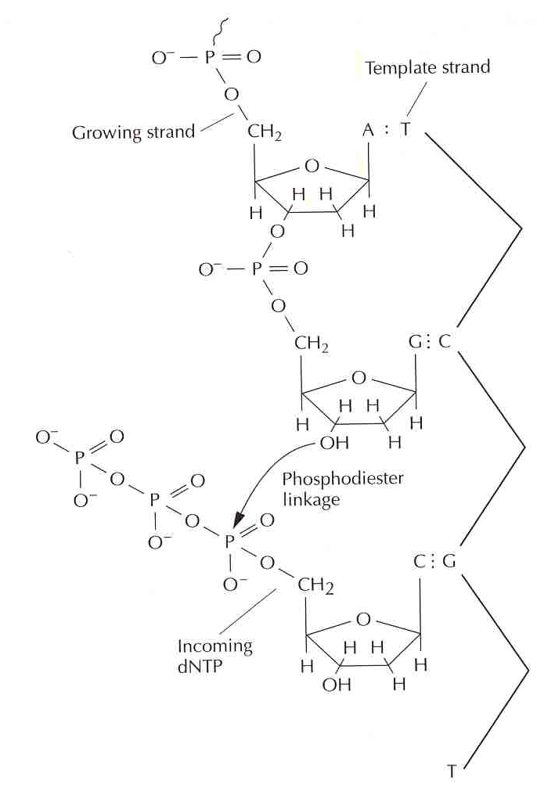
Método de secuenciación de Sanger
5’
Dirección de avance de la polimerasa
b) Extensión del primer por la DNA polimerasa en presencia de los 4 dNTPs, con una cantidad limitada de un dideoxi NTP (ddNTP)
3’

Slide 6
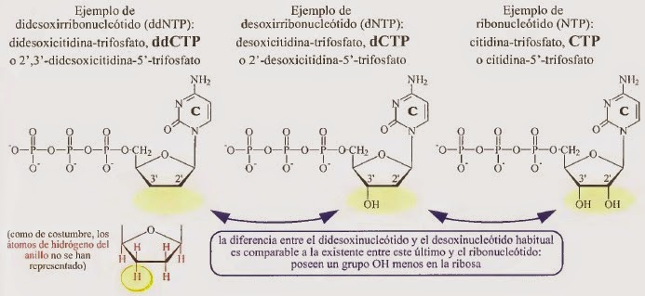
Método de secuenciación de Sanger
Cuando un ddNTP se incorpora a la cadena de DNA en crecimiento, esta cadena no puede continuar elongándose (ya que la DNA pol necesita un extremo 3’ OH para añadir el siguiente nucleótido)

Slide 7
Método de secuenciación de Sanger
3’
T
T
T
T
5’
5’
3’
Ejemplo ddATP: Cuando haya una T en el templado, ocasionalmente se agregará un ddA a la cadena en crecimiento
ddA
ddA
ddA
ddA

Slide 8
Método de secuenciación de Sanger
El resultado es una serie de fragmentos de distinta longitud en cada tubo

Slide 9
Método de secuenciación de Sanger
Visualización de los fragmentos de DNA:
Radioactividad
  Primers marcados (³²P)
  dNTPs marcados (³⁵S o ³²P)
Fluorescencia
  ddNTPs marcados por fluorescencia
  Cada uno de los 4 ddNTP fluorece a distinta longitud de onda, permitiendo su identificación

Slide 10
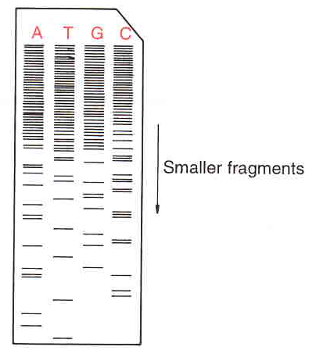
Método de secuenciación de Sanger
ddNTP diferentes usados en reacciones separadas
Análisis de los fragmentos de DNA por SDS-PAGE y marca radioactiva del primer o de los dNTPs
Lectura:
Con esta técnica en 1977 Sanger secuenció el primer
genoma viral de DNA, φX174, de aprox 5 500 pb

Slide 11
Método de Maxam-Gilbert (1977)
Se necesita:
-DNA marcado en un extremo
-Una base modificada (ej: metil-guanina) por cadena de DNA.
-Un agente que cliva la base modificada (ej: piperidina)
(Guanina metilada)
Esta reacción se realiza para otras bases (A+G, C y C+T).
Se muestra ejemplo para G
Los productos se detectan por electroforesis de forma similar que en el método de Sanger

Slide 12
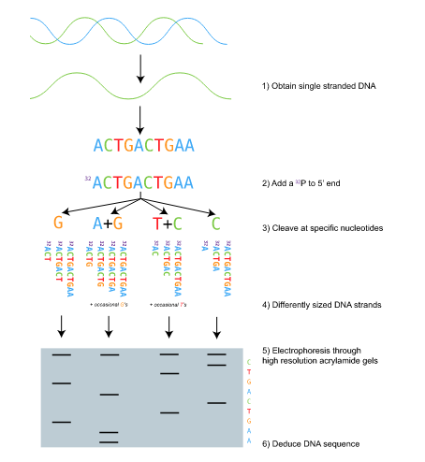
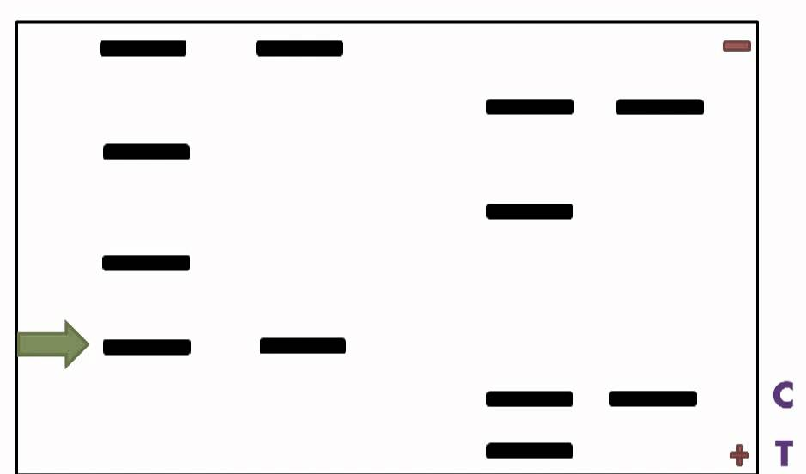
Método de Maxam-Gilbert
1-Se desnaturaliza el DNA
2-Se marca el extremo 5’ con radioactividad
3-La muestra se divide en cuatro alícuotas que son tratadas con diferentes reactivos químicos que cortan al DNA en: G (piperidina), A+G (ácido fórmico), C+T (hidracina), C (hidracina + NaCl)
4-En cada alícuota, queda una colección de fragmentos de DNA de diferente tamaño que termina en una base específica.
5-Los fragmentos se separan electroforéticamente en un gel de poliacrilamida y se visualizan y analizan por medio de una radiografía.

Slide 13
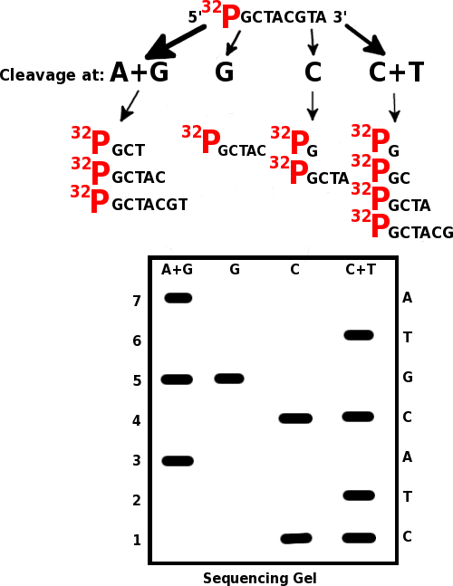
Método de Maxam-Gilbert

Slide 14
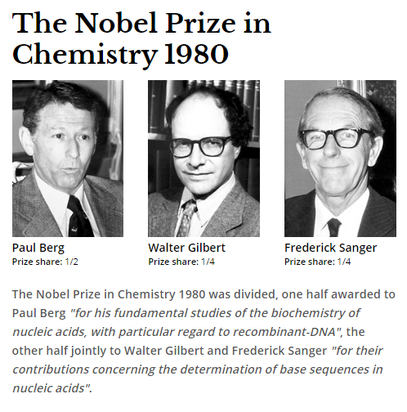
Sanger y Gilbert recibieron el premio Nobel en 1980

Slide 15
Nuevo método de secuenciación de Sanger
1982: F. Sanger – Shotgun Sequencing
(Se agrega un nuevo protocolo).
Se secuencia el genoma del bacteriofago lambda (48.502 nucleótidos, primer genoma secuenciado con este método).

Slide 16

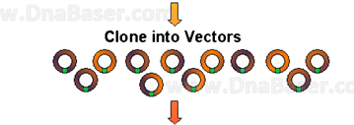
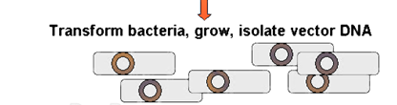

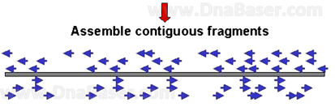
Shotgun Sequencing
Permite secuenciar fragmentos grandes de DNA

Slide 17
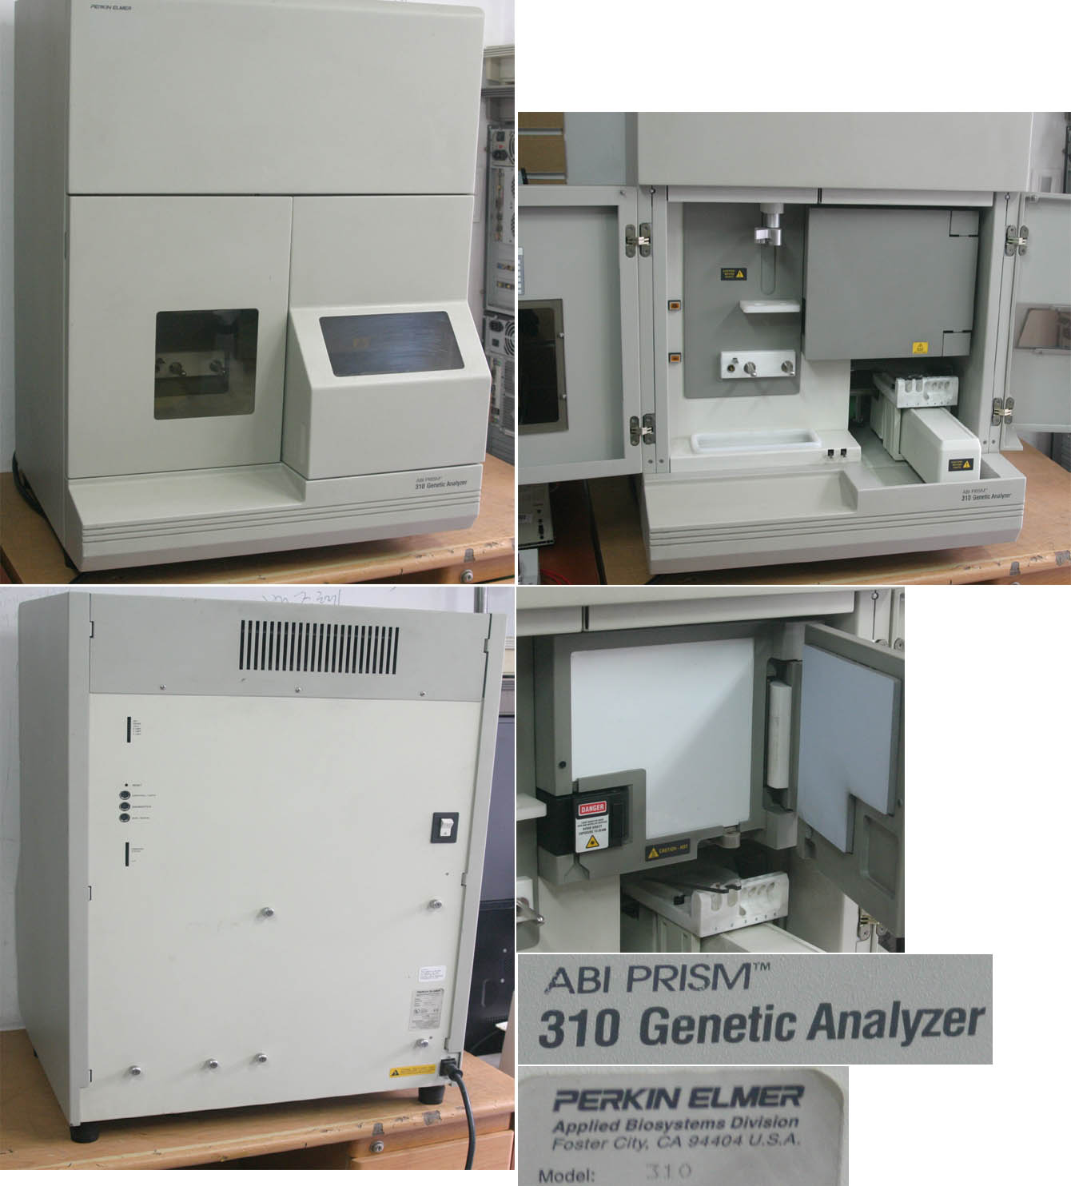
Secuenciación automatizada
1987 – Primer secuenciador
ABI 370

Slide 18
Secuenciación automatizada
Durante la electroforesis los fragmentos migran de acuerdo a su
tamaño, el fluoróforo con el que van marcados es detectado por un láser, el cual envía una señal que es interpretada por el equipo en
forma de un pico en un “electroferograma” (electropherogram).

Slide 19
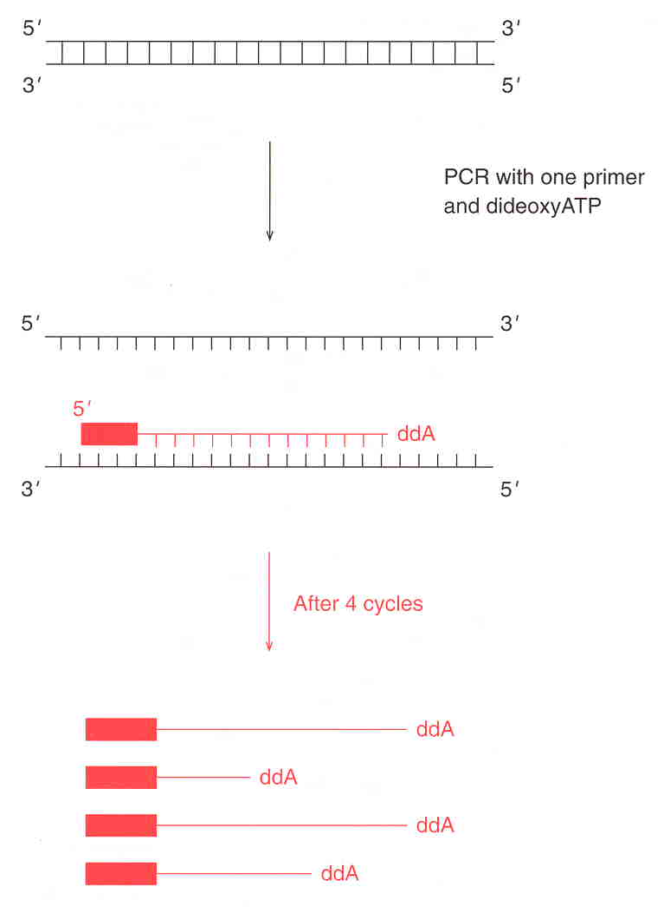
Secuenciación automatizada + amplificación por PCR
Ligation mediated PCR (LMPCR)
94-95°C: desnaturalización
45-55°C: annealing
68-75°C: extensión
25-35 ciclos
Ventajas: se requiere mucha menor cantidad de DNA molde
Desventajas: la DNA pol termoestable incorpora ddNTPs de forma poco eficiente

Slide 20
Nueva generación de métodos de secuenciación
Secuenciación por síntesis (SBS)
Secuenciación por ligamiento (SBL)
Pirosecuenciación

Slide 21
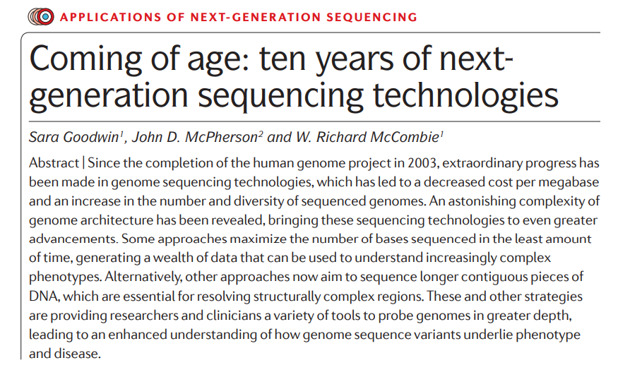
Secuenciación
Para leer:
Nat Rev Genet. 2016 May 17;17(6):333-51. doi: 10.1038/nrg.2016.49.
Coming of age: ten years of next generation sequencing technologies.
Goodwin S¹, McPherson JD², McCombie WR¹.

Slide 22
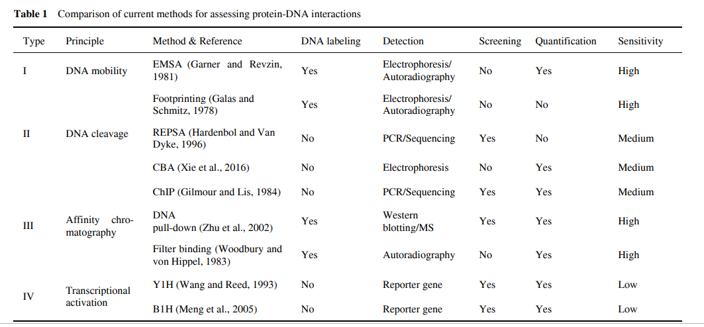
Métodos para estudiar la interacción DNA-proteína
Tomado de: Xie et al., 2016, Assessing protein-DNA interactions: Pros and cons of classic and emerging techniques, doi: 10.1007/s11427-016-5046-1,

Slide 23
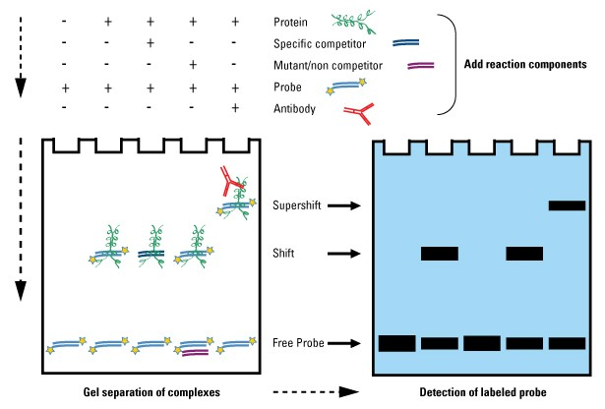
Electrophoretic Mobility Shift Assay (EMSA)
Retraso de migración en gel
Interacción proteína-DNA

Slide 24
DNA Footprinting
Interacción proteína-DNA: permite identificar la región de unión de una proteína al DNA
Métodos más populares: DNAse footprinting, dimethylsulfate (DMS) footprinting, and hydroxyl radical footprinting.
Se compara contra un DNA control sin el agregado de la proteína
Ejemplo de DNAse footprinting

Slide 25
Métodos para estudiar la interacción DNA-proteína
Tomado de: Xie et al., 2016, Assessing protein-DNA interactions: Pros and cons of classic and emerging techniques, doi: 10.1007/s11427-016-5046-1,

Slide 26
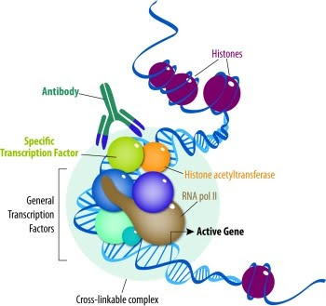
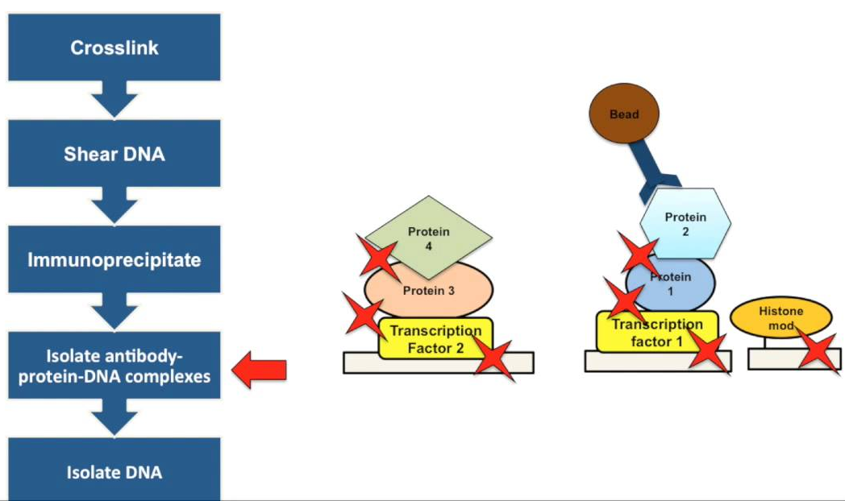
Chromatin Immunoprecipitation (ChIP)
Permite identificar proteínas asociadas con una región específica del genoma. Consta básicamente de dos pasos, entrecruzamiento con formaldehído del ADN a las proteínas unidas a éste in vivo (en células), seguido de la inmunoprecipitación de los complejos proteína-ADN con anticuerpos específicos a partir de extractos sonicados para fragmentar la cromatina.

Slide 27
Métodos para estudiar la interacción DNA-proteína
Tomado de: Xie et al., 2016, Assessing protein-DNA interactions: Pros and cons of classic and emerging techniques, doi: 10.1007/s11427-016-5046-1,

Slide 28
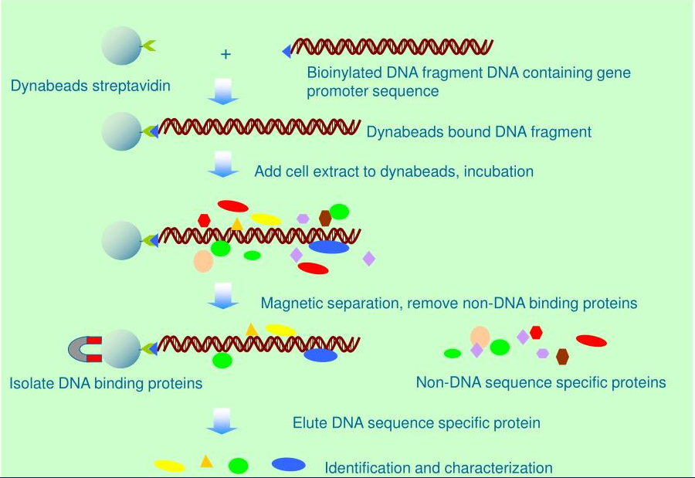
DNA Pulldown assay
Se utiliza para extraer selectivamente un complejo DNA-proteína de una muestra. Requiere el marcado del ADN (por ej, biotina)

Slide 29
Métodos para estudiar la interacción DNA-proteína
Tomado de: Xie et al., 2016, Assessing protein-DNA interactions: Pros and cons of classic and emerging techniques, doi: 10.1007/s11427-016-5046-1,

Slide 30
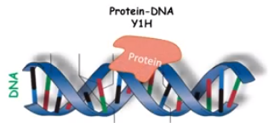
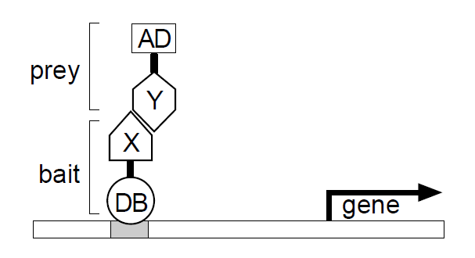

Yeast systems
Y1H
Yeast one-hybrid system
DNA-protein interactions
Y2H
Yeast two-hybrid system
Protein-protein interactions
AD = activation domain
Interaction of proteins X and Y upstream of a reporter gene in yeast leads to transcription activation.
DB = DNA binding domain (i.e., from Gal4)
Y3H
Yeast three-hybrid system
RNA-protein interactions
Explicado en: Brent R, Finley RL Jr. (1997). Understanding gene and allele function with two-hybrid methods. Annu Rev Genet. 31:663-704.

Slide 31
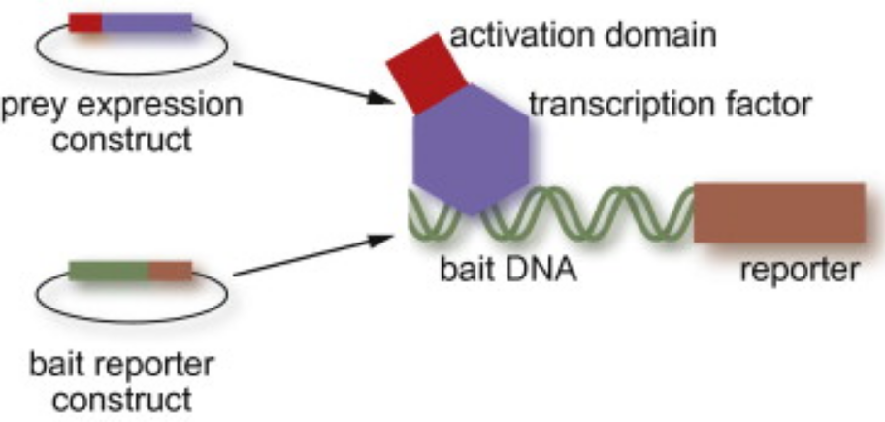
Yeast one hybrid system
Interacción DNA (bait)-proteína (prey).
Señal

Slide 32
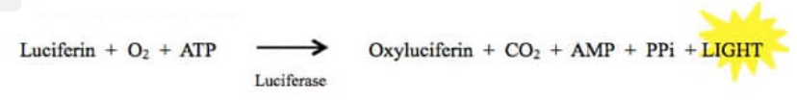
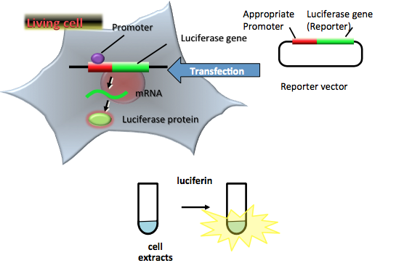
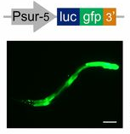
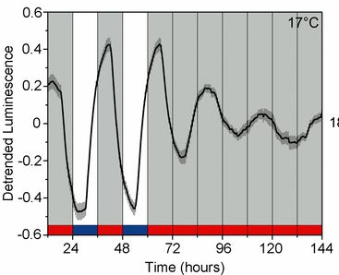
Luciferase Reporter Assay
Ejemplo:
Goya et al., 2016, PNAS 113(48):E7837-E7845

Slide 34
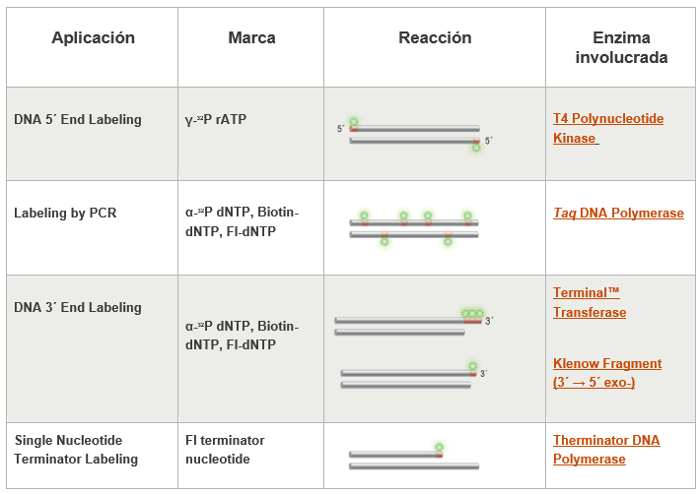
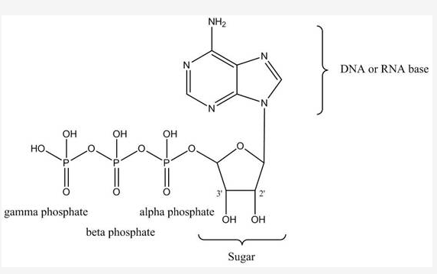
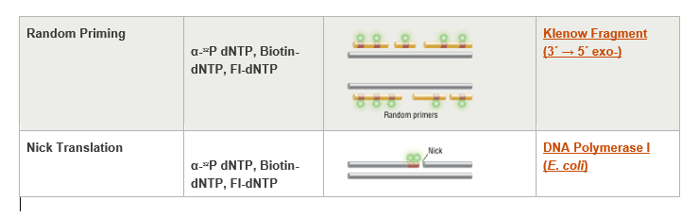
Marcación radioactiva de DNA

